Slide 1
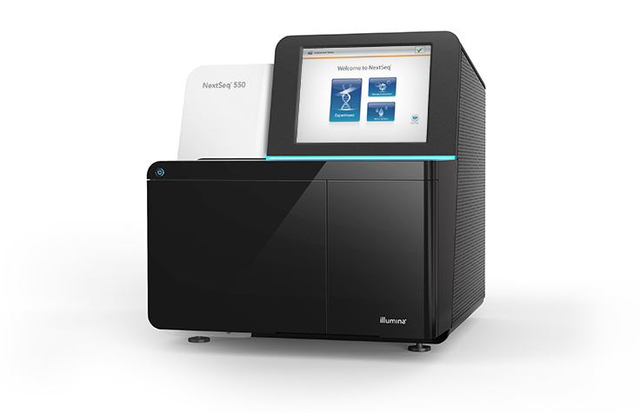
NextSeq 550
Illumina®
Notes:
NextSeq 550

